Slide 1

Back-end em python
Profª. Ma. Ana Clara

Slide 2


Aula 07 – Funções: Criação, Parâmetros, Retorno e Modularização
Objetivos da Aula
Entender o que são funções e por que usá-las
Aprender a criar funções com e sem parâmetros)
Trabalhar com retorno de valores e escopo de variváveis
Modularizar código para meljorrar organização e reuso
Criar aplicações com funções reutilizáveis (calculadora e login)l
01

Slide 3
Aula 07 – Funções: Criação, Parâmetros, Retorno e Modularização
Por que usar funções?
Reutilização de código
Organização do programa
Clareza e manutenção facilitada
Separação de resposnsabilidades
02

Slide 4

Aula 07 – Funções: Criação, Parâmetros, Retorno e Modularização
Criando uma função simples
Utiliza a palavra-chave def
Bloco identado com o código da função
Execiuta apenas quando for chamada
02

Slide 5
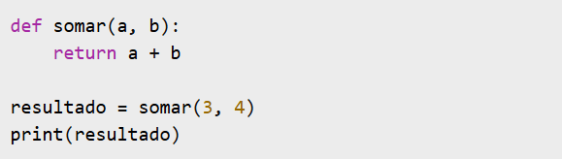
Aula 07 – Funções: Criação, Parâmetros, Retorno e Modularização
Funções com retorno
return devolve um valor
Pode ser armazenado em variáveis
02

Slide 6
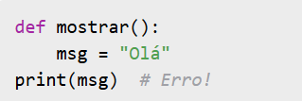
Aula 07 – Funções: Criação, Parâmetros, Retorno e Modularização
Escopo de variáveis
Variáveis criadas dentro da função só existem nela
Variáveis fora podem ser usadas dentro (com cuidado)
02

Slide 7
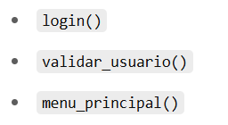
Aula 07 – Funções: Criação, Parâmetros, Retorno e Modularização
Modularização do código
Criar várias funções menores ao invés de um código grande
Exemplo: sistema de login com funções separadas
02

Slide 8
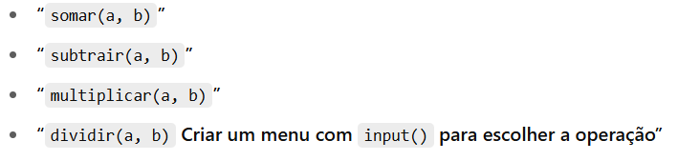
Aula 07 – Funções: Criação, Parâmetros, Retorno e Modularização
Calculadora Simples com Funções
Criar uma função para cada operação:
02

Slide 9
Aula 07 – Funções: Criação, Parâmetros, Retorno e Modularização
Projeto - Sistema de Login Modularizado
Criar sistema com:
Função solicitar_dados() – pede login e senha
Função verificar_login() – valida os dados
Função iniciar_sistema() – exibe mensagem de boas-vindas ou erro Dica: use variáveis fixas para simular banco de dados
02

Slide 10
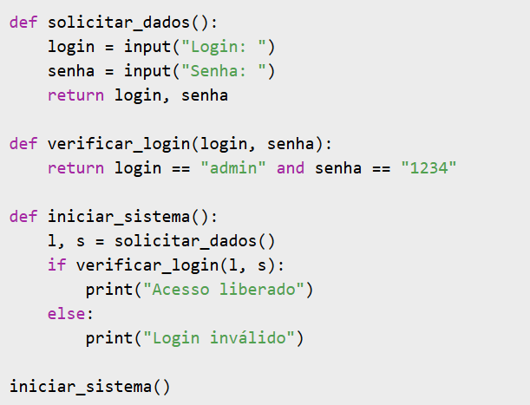
Aula 07 – Funções: Criação, Parâmetros, Retorno e Modularização
Implementação orientada - Login Modular
02

Slide 11
Aula 07 – Funções: Criação, Parâmetros, Retorno e Modularização
Atividade Guiada - Refatorar Código com Funções
Escolher um dos códigos anteriores (ex: to-do list, tabuada, login).
Separar funcionalidades em funções
Melhorar a organização do código
02

Slide 12
Aula 07 – Funções: Criação, Parâmetros, Retorno e Modularização
Chegou sua vez!
Compartilhem suas soluções.
Por quê você resolveu assim?
02

Slide 13
Aula 07 – Funções: Criação, Parâmetros, Retorno e Modularização
Aprendemos a criar e usar funções
Vimos parâmetros, retorno e escopo
Praticamos modularização para código limpo e reutilizável
02

Slide 14
Aula 07 – Funções: Criação, Parâmetros, Retorno e Modularização
Alguma dúvida ?
clara.gomes@ufpe.br

